Slide 1

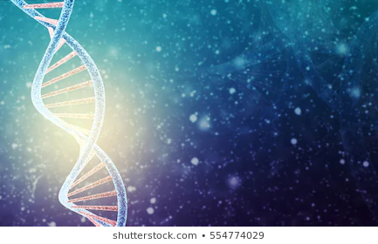
El origen de los seres vivos
Isabel Márquez Lianes
Metodología experimental y aprendizaje de la Física y la Química.
Curso 2019/2020.

Slide 2
ÍNDICE
Introducción
Hipótesis
Fumarolas hidrotermales
Esquema
Ejercicio
Conclusión

Slide 3
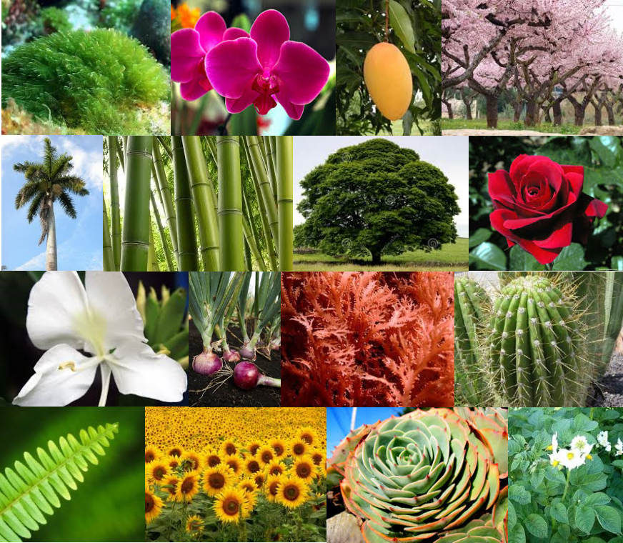
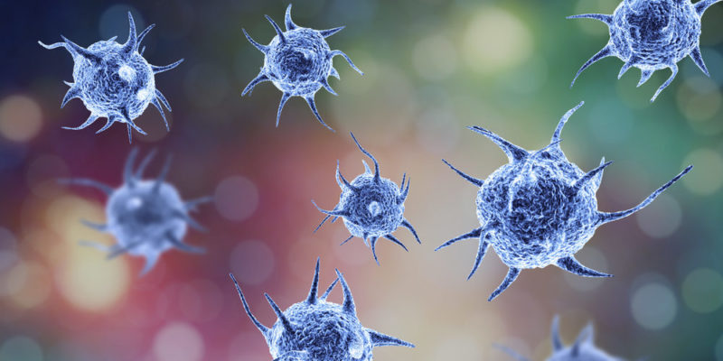
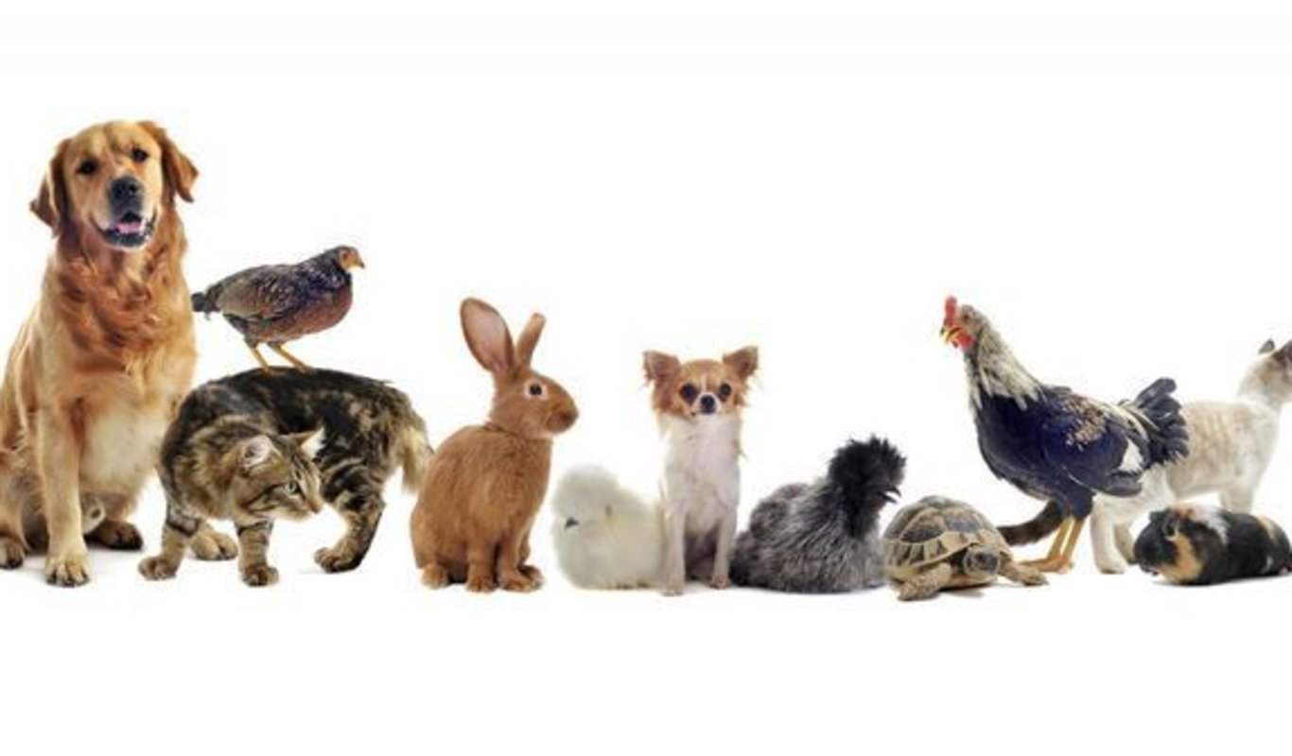
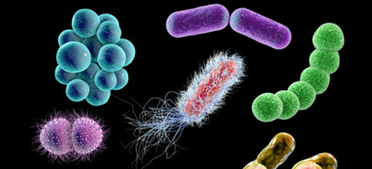
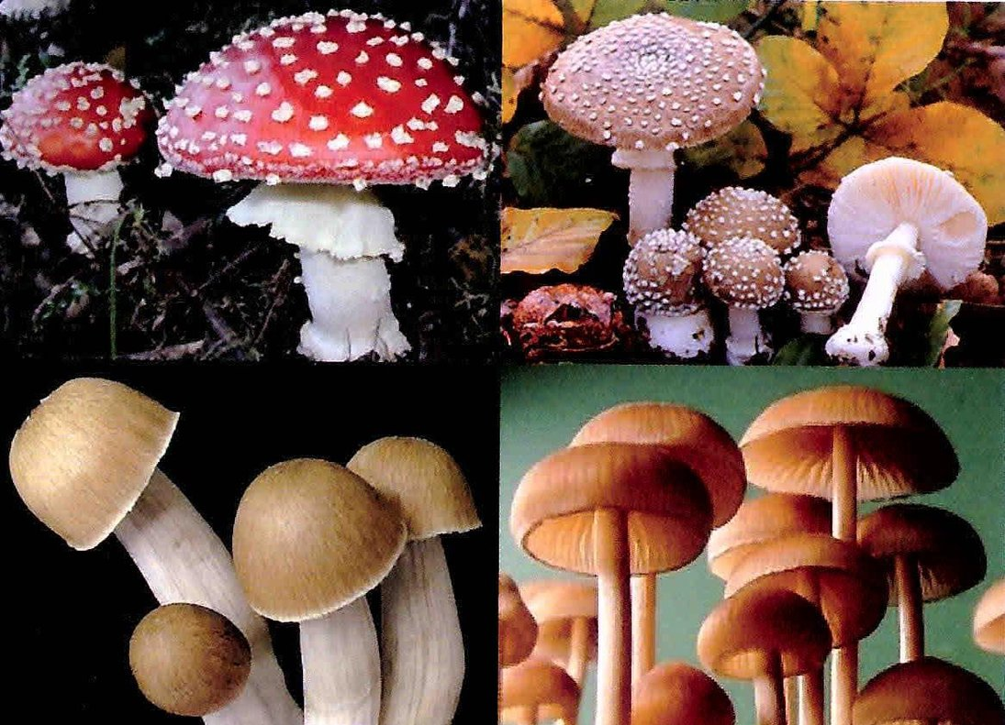
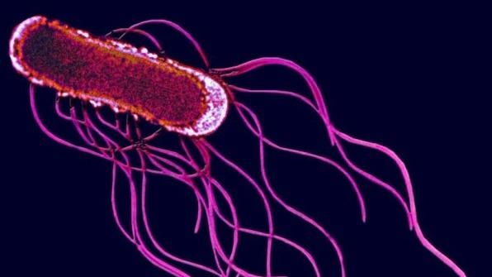
INTRODUCCIÓN
Protistas
Animal
Vegetal
VIDA
Arqueas
Bacterias
Hongos

Slide 4
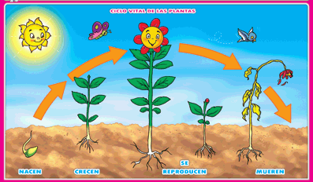
INTRODUCCIÓN

Slide 5
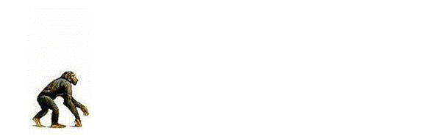
INTRODUCCIÓN
Evolucionar

Slide 6
INTRODUCCIÓN
Único organismo
Origen de la vida
Varios organismos

Slide 7
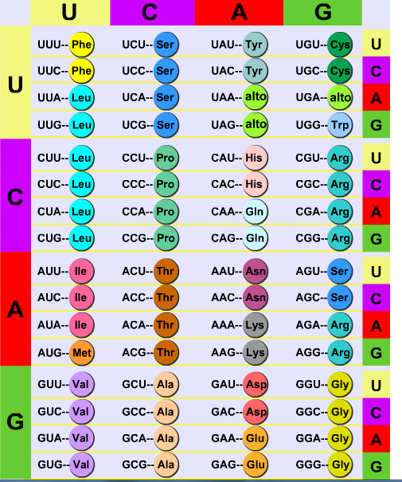
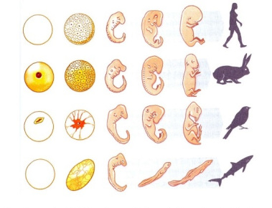
INTRODUCCIÓN
Todos los seres vivos proceden de un mismo organismo.
La ontogénia recapitula la filogénia.

Slide 8
HIPÓTESIS
Creacionismo
Generación espontánea
Panspermia
El mundo de hierro-sulfuro

Slide 9
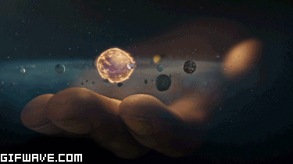
HIPÓTESIS
Creacionismo: ser divino.

Slide 10
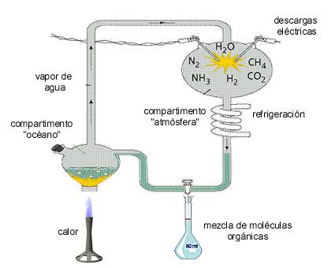
HIPÓTESIS
Generación espontánea: El experimento de Miller & Urey:
“Sopa primordial”

Slide 11
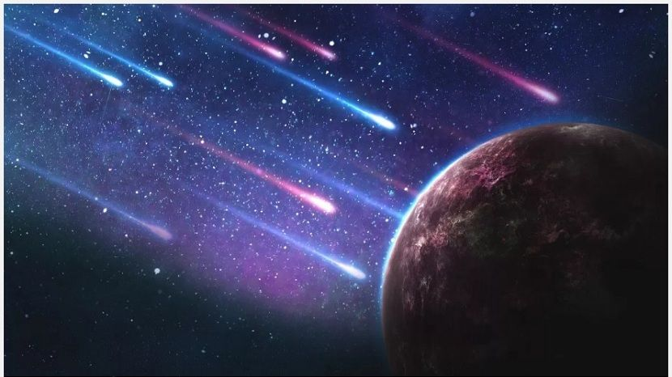
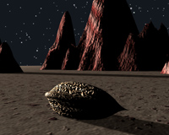
HIPÓTESIS
Panspermia:

Slide 12
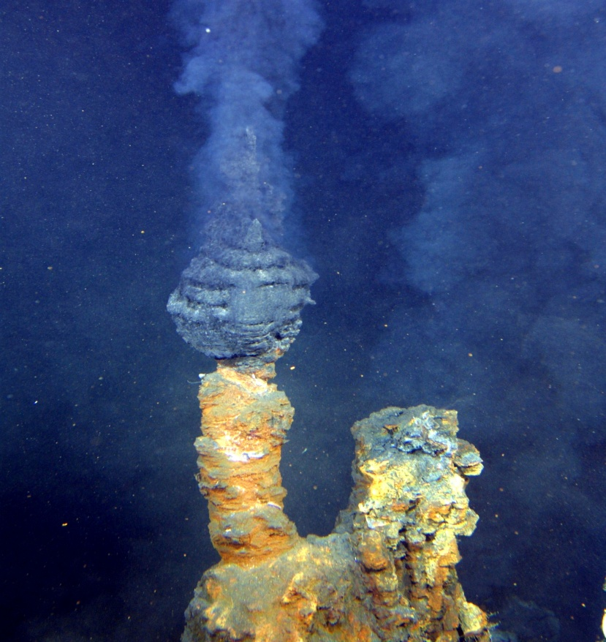
HIPÓTESIS
Mundo de hierro-sulfuro:
Fumarolas hidrotermales

Slide 13
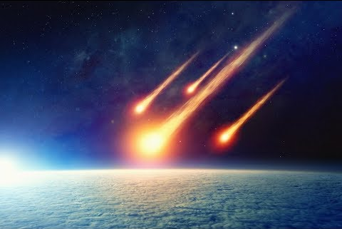
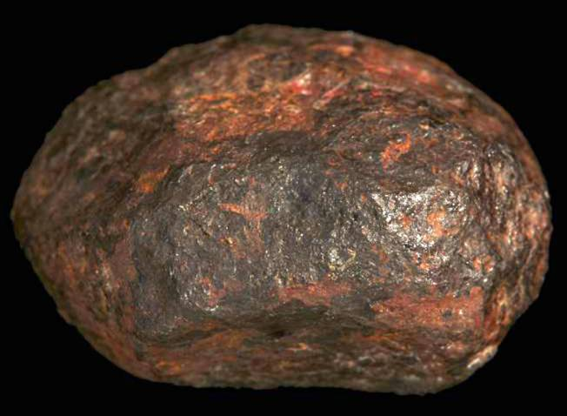
FUMAROLAS HIDROTERMALES
Hace 3800 ma.
Carbono Proteínas Aminoácidos

Slide 14
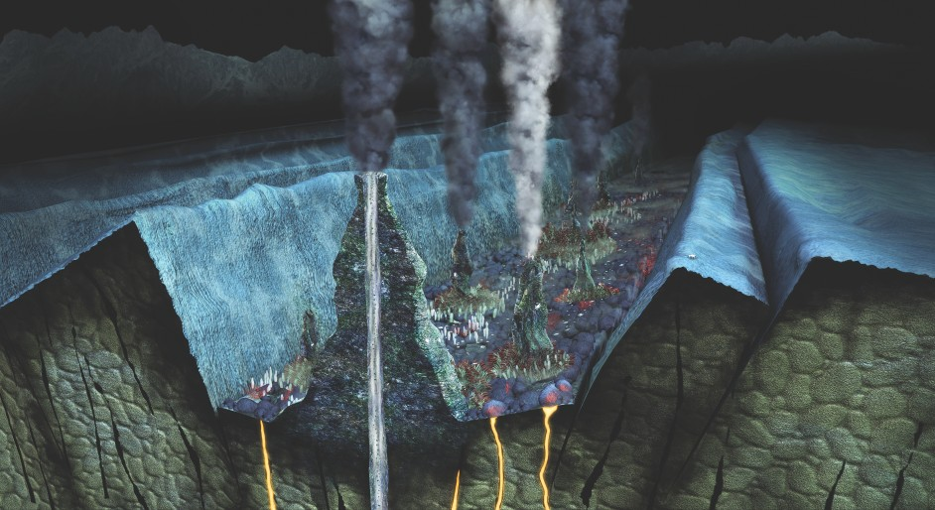
FUMAROLAS
HIDROTERMALES
Dorsal oceánica

Slide 15
FUMAROLAS
HIDROTERMALES
Primeras teorías:
Primeros organismos → Quimioheterótrofos
Agua ADN
Enzimas
Proteínas ARN
Aminoácidos
Nucleótidos
Azúcares

Slide 16
FUMAROLAS
HIDROTERMALES
Nuevas teorías:
Quimioautótrofos
Primeros organismos
Hipertermófilos (80ºC)
Materia mineral → Materia orgánica

Slide 17
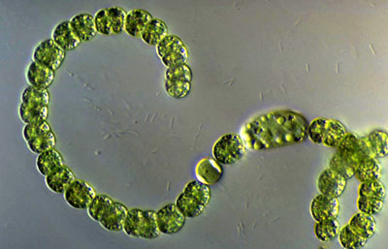
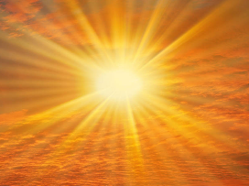
FUMAROLAS
HIDROTERMALES
Cianobacterias
  + H₂O O₂
  Síntesis de pigmentos especiales .
  → UV → Mecanismos de defensa: Vida de soluciones ricas en NO₃Na
  Vida bajo los sedimentos .
  Fotosíntesis
Luz

Slide 18
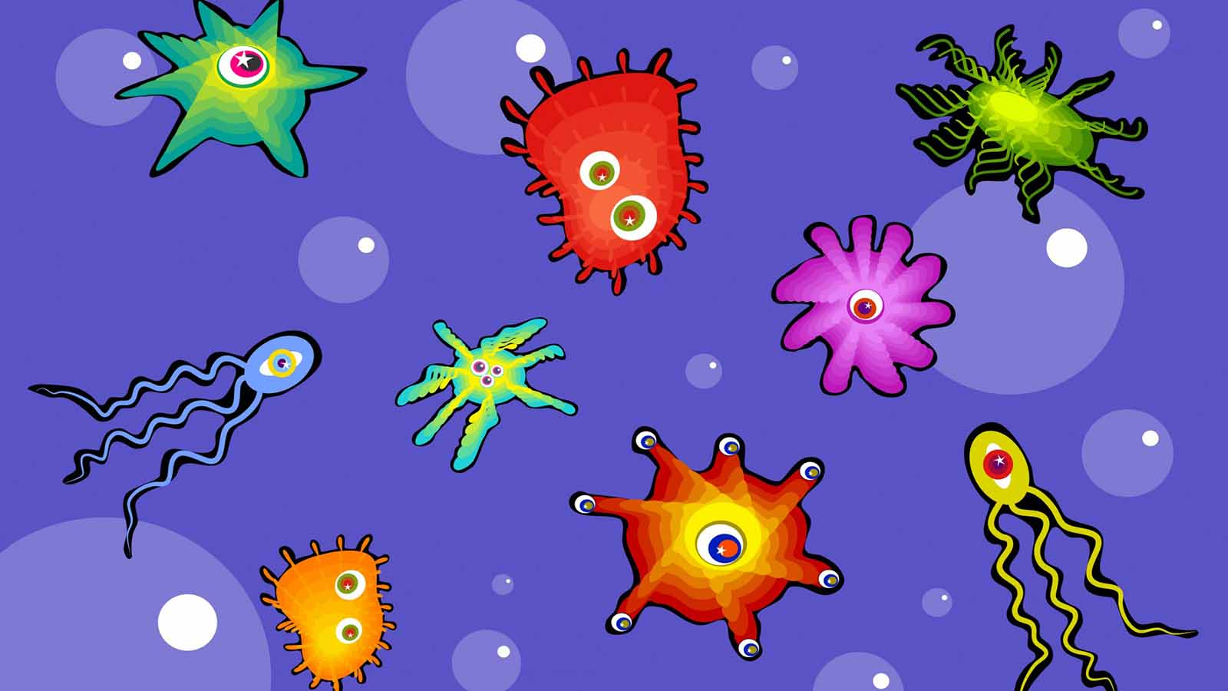
FUMAROLAS
HIDROTERMALES
El océano estaba lleno de microorganismos.

Slide 19
FUMAROLAS
HIDROTERMALES
Hace 3500 ma → Estromatolitos

Slide 20
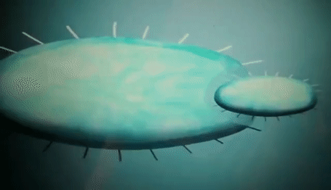
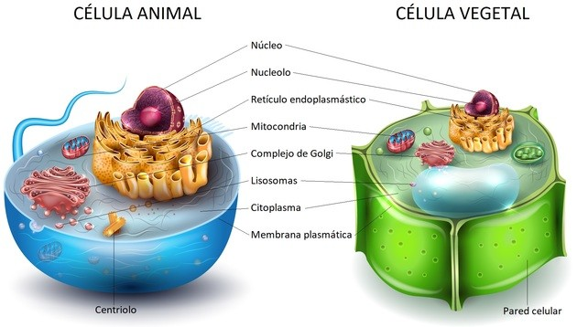
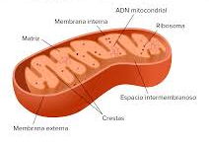
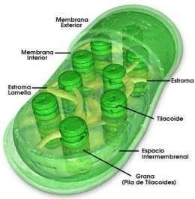
FUMAROLAS
HIDROTERMALES
Células eucariotas
La teoría de la endosimbiosis.

Slide 21
FUMAROLAS
HIDROTERMALES
Organismos más complejos.

Slide 22
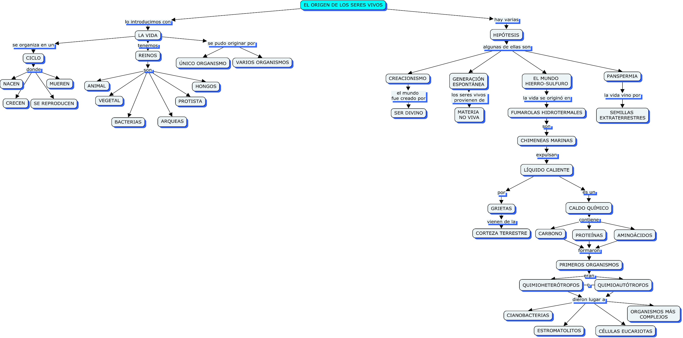
ESQUEMA

Slide 23
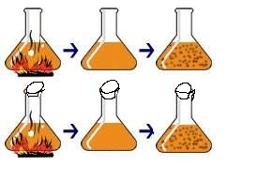
EJERCICIO
Une con flechas:
A)
Creacionismo
Generación espontánea
Panspermia
El mundo de hierro-sulfuro
B)
C)
D)

Slide 24
CONCLUSIÓN
Hay varias hipótesis sobre el origen de la vida:
  Creacionismo
  Generación espontánea
  Panspermia
  El mundo de hierro-sulfuro
Comienza a formarse una ciudad de chimeneas marinas llamadas fumarolas hidrotermales en zonas de dorsales.
Las primeras teorías suponían que los primeros organismos eran quimioheterótrofos o quimioautótrofo.
Fueron apareciendo cianobacterias, células eucariotas y a partir de aquí, organismos más complejos.

Slide 25

Documental “La formación de la Tierra” (http://www.youtube.com/watch?v=3QDyUH0v2QU&feature=youtube_gdata_player&noredirect=1)

